Slide 1



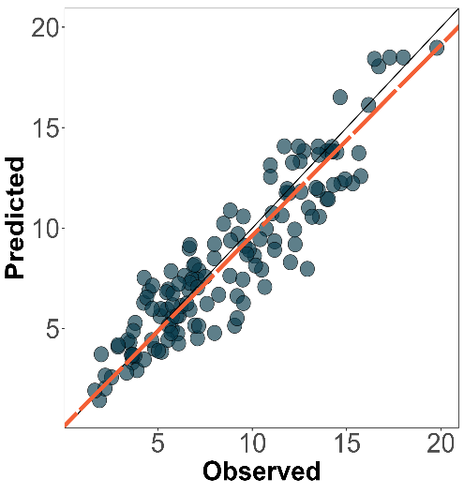
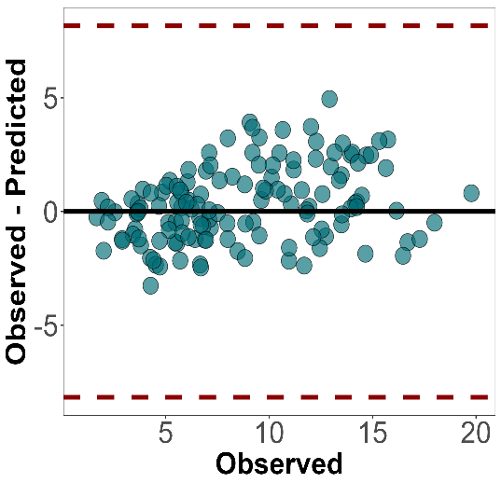
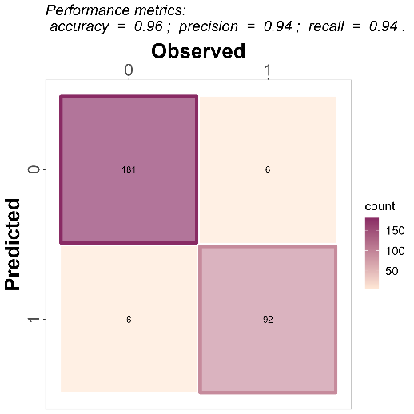
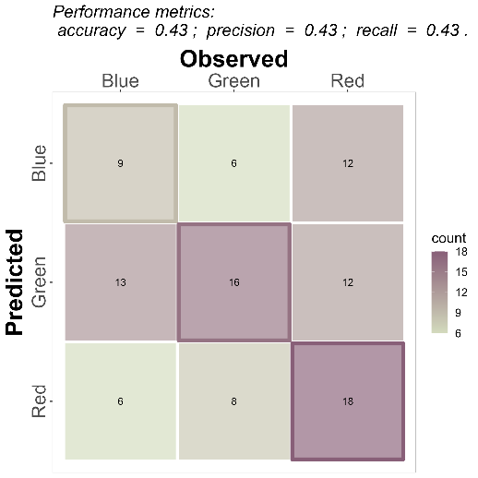
Performance preditiva com: : metrica
ShinyApp
Básico
Regressão
Classificação
metrica é um compilado de mais de 80 funções elaboradas para avaliar quantitativa e visualmente a performance preditiva de regressões (dados contínuos) e classificações (categóricos) em modelos de simulação e predição (e.g., APSIM, DSSAT, DNDC, Aprendizado de máquina supervisionado).
bit.ly/3UwM40J
R2(data = wheat, obs = obs, pred=pred, tidy = TRUE)
#> R2
#> 1 0.8455538
accuracy(data=maize_phenology, obs=actual, pred=predicted)
#> $accuracy
#> [1] 0.8834951
Usando as funções
RMSE(data = wheat, obs = obs, pred = pred)
#> $RMSE
#> [1] 1.666441
precision(data=maize_phenology, obs=actual, pred=predicted)
#> $precision
#> [1] 0.8335108
Existem dois argumentos básicos comuns à todas as funções do metrica: (i) obs (Oi; vetor referente à valores observados ou reais, medidos, verdadeiros, alvos, etiquetas), e (ii) pred (Pi; preditos ou simulados, ajustados, modelados, estimados). Argumentos opcionais incluem data, que permite incluir uma tabela contendo ambos, valores observados e preditos, e tidy, que controla o tipo de saída, como lista (tidy = FALSE) ou como um data.frame (tidy = TRUE).
KGE(data = wheat, obs = obs, pred = pred)
#> $KGE
#> [1] 0.9106471
recall(data = maize_phenology, obs=actual, pred=predicted)
#> $recall
#> 1 0.8405168
Usuários também podem calcular todas (padrão) ou uma lista de métricas selecionadas de uma só vez usando metrics_summary():
Para classificação, usuários podem aplicar a função metrics_summary() para obter várias métricas de uma só vez:
Instalação
sel_r_metrics <- c("R2","MBE","RMSE", "RSR", "NSE", "KGE", "CCC")
metrics_summary(data = wheat,
obs = obs,
pred = pred,
type = "regression",
metrics_list = sel_r_metrics)
sel_c_metrics <- c("accuracy", "precision", "recall", "fscore")
metrics_summary(data = landcover,
obs = actual, pred = predicted,
type = "classification",
metrics_list = sel_c_metrics,
pos_level = 1)
install.packages("metrica")
Você pode instalar a versão em desenvolvimento no GitHub com:
#install.packages("devtools")
devtools::install_github("adriancorrendo/metrica")
Bancos de dados nativos
Gráficos
Matriz de confusão
O pacote metrica acompanha quatro bancos de dados como
exemplo de variáveis contínuas (regressão) do software APSIM:
Wheat: 137 dados de nitrogênio em grãos de trigo;
Barley: 69 dados de números de grãos em cevada;
Sorghum: 36 dados de números de grãos em sorgo;
Chickpea: 39 dados de massa seca aérea em grão-de-bico.
1. scatter_plot(data = wheat,
obs = obs, pred = pred)
confusion_matrix(data = .,
obs = labels, pred = predictions,
plot = TRUE,
unit="count")
2. bland_altman_plot(data = wheat,
obs = obs, pred = pred)
Binomial case
Multinomial case
1
2
Além disso, metrica também provê dois exemplos nativos de variáveis categóricas (classificação):
land_cover: dados binários de cobertura do solo usando imagens de satélite. Valores: 1 = vegetação, 0 = outra cobertura/uso do solo.
maize_phenology: banco de dados de fenologia do milho (Zea mays L.) com 16 estágios de desenvolvimento da cultura.
Confira a documentação do metrica para encontrar todas as métricas de performance e seus detalhes: metrica
RStudio® is a trademark of RStudio, Inc. • CC BY SA by Carlos Hernandez & Adrian A. Correndo • adriancorrendo.github.io/metrica/ Updated: 2023-01

